Slide 1
Περιπτώσεις Χρήσης

Slide 2
περιεχόμενα παρουσίασης
Actors
Σενάρια
Περιεχόμενο περιπτώσεων χρήσης
Πρότυπα περιπτώσεων χρήσης
Διαγράμματα περιπτώσεων χρήσης

Slide 3
περιπτώσεις χρήσης
Τι θα κάνει το λογισμικό για κάποιον χρήστη; (όχι τι κάνει το λογισμικό).
Το σύνολο των περιπτώσεων χρήσης περιγράφουν την λειτουργικότητα που παρέχεται από το σύστημα.
η UML παρέχει τα διαγράμματα περιπτώσεων χρήσης (use case diagrams).

Slide 4
actors
Actor: μία οντότητα εκτός του συστήματος που αλληλεπιδρά με αυτό
  άνθρωπος ή σύστημα
  τύπος χρήστη
πρωτεύων actor για μία περίπτωση χρήσης είναι ο actor που κατά κανόνα την εκκινεί.
Μία περίπτωση χρήσης ικανοποιεί κυρίως τους στόχους του πρωτεύοντος actor.
Η εξυπηρέτηση των στόχων του πρωτεύοντος actor είναι το στοιχείο με το οποίο αποτιμάται η αξία που παρέχει μία περίπτωση χρήσης.

Slide 5
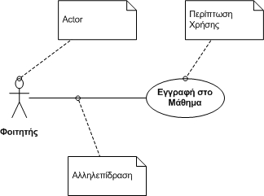
διάγραμμα περιπτώσεων χρήσης
Η ανθρώπινη φιγούρα συμβολίζει τον actor
Η έλλειψη την περίπτωση χρήσης
Η γραμμή μεταξύ τους (συσχέτιση) συμβολίζει την αλληλεπίδραση

Slide 6
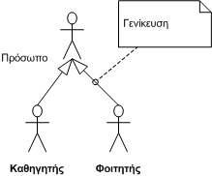
γενίκευση actors
Χρησιμοποιούμε τη γενίκευση των actor όταν θέλουμε να δείξουμε ομοιότητες μεταξύ των actors
Οι actors θα πρέπει να εμφανίζουν κοινή συμπεριφορά σε σχέση με το σύστημα

Slide 7
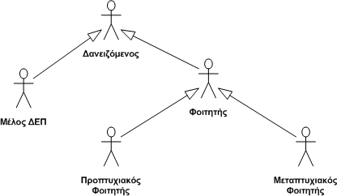
γενίκευση actors

Slide 8

παράδειγμα περίπτωσης χρήσης

Slide 9
σύντομη περιγραφή του δανεισμού αντιτύπων
Ο βιβλιοθηκονόμος ταυτοποιεί τον δανειζόμενο. Το Σύστημα παρουσιάζει τα στοιχεία του δανειζομένου. Ο βιβλιοθηκονόμος επιβεβαιώνει ότι ο δανειζόμενος δικαιούται να δανειστεί βιβλία. Ο βιβλιοθηκονόμος καταχωρίζει τα στοιχεία των αντιτύπων. Το Σύστημα καταγράφει το δανεισμό και παρουσιάζει την προθεσμία για την επιστροφή των αντιτύπων.

Slide 10
σενάρια
Οι περιπτώσεις χρήσης περιγράφονται σε φυσική γλώσσα με τρόπο που να είναι κατανοητές από τον πελάτη και τους χρήστες.
Δεν περιγράφονται όμως όλες οι δυνατότητες εκτέλεσης της περίπτωσης χρήσης και όλα τα δυνατά μονοπάτια στη ροή εκτέλεσης των βημάτων.
Τα διαφορετικά μονοπάτια στη ροή εκτέλεσης ονομάζονται σενάρια.

Slide 11
σενάρια
Ένα σενάριο (ή στιγμιότυπο περίπτωσης χρήσης) είναι μία ακολουθία ενεργειών και αλληλεπιδράσεων actors και συστήματος.
Μία περίπτωση χρήσης μπορεί να θεωρηθεί ως ένα σύνολο πιθανών σεναρίων που εξυπηρετούν ένα συγκεκριμένο στόχο του πρωτεύοντος actor και είναι πιθανό να εκτελεστούν, όταν ο πρωτεύων actor εκκινεί την περίπτωση χρήσης.
Οι ροές των βημάτων σε μία περίπτωση χρήσης χωρίζονται σε δύο κατηγορίες.
  Η πρώτη κατηγορία είναι η βασική ροή (basic flow) η οποία περιγράφει το κύριο σενάριο και είναι μία τυπική ροή των βημάτων με επιτυχή κατάληξη.
  Η δεύτερη κατηγορία, είναι οι εναλλακτικές ροές (alternative flows) που είναι εναλλακτικές επιτυχημένες ή αποτυχημένες ροές εκτέλεσης της περίπτωσης χρήσης.

Slide 12
μορφές περιπτώσεων χρήσης
Ανάλογα με το πόσο λεπτομερής είναι η διατύπωση των βημάτων και των δυνατών σεναρίων, έχουμε τρεις μορφές περιπτώσεων χρήσης που είναι:
Σύντομη. Περιγράφουμε την περίπτωση χρήσης σε μία παράγραφο καταγράφοντας τη βασική ροή.
Ουσιώδης (essential use cases). Περιγράφονται αναλυτικά όλα τα βήματα της αλληλεπίδρασης με όλες τις εναλλακτικές ροές.
Συστήματος (system use cases). Χρησιμοποιούνται κυρίως ως μέσο προδιαγραφής των απαιτήσεων.
Η σύντομη περιγραφή χρησιμοποιείται κυρίως για μία πρώτη καταγραφή της περίπτωσης χρήσης. Όταν οι περιπτώσεις χρήσης εξετάζονται λεπτομερέστερα, περιγράφονται με χρήση της ουσιώδους μορφής. Εάν θέλουμε να προδιαγράψουμε με λεπτομέρεια την αλληλεπίδραση του actor με το σύστημα χρησιμοποιούμε τη μορφή του συστήματος.

Slide 13
περιεχόμενα περιπτώσεων χρήσης
Τα βήματα των περιπτώσεων χρήσης περιγράφονται με απλές καταφατικές και σύντομες προτάσεις.
Διατυπώνουν με ακρίβεια για το τι κάνει το σύστημα και τι ο πρωτεύων actor.
Δεν περιγράφεται το πώς δουλεύει το σύστημα αλλά μόνο το τι κάνει.
Δεν περιγράφονται στοιχεία της διεπαφής χρήστη, όπως και άλλα στοιχεία που αφορούν τη σχεδίαση του λογισμικού.

Slide 14
πρότυπα περιπτώσεων χρήσης
Ένα σχετικά λιτό πρότυπο για την ουσιώδη περιγραφή περιπτώσεων χρήσης είναι το παρακάτω:
1. Τίτλος Περίπτωσης χρήσης
2. Πρωτεύων Actor
3. Ενδιαφερόμενοι
4. Προϋποθέσεις
5. Βασική Ροή
6. Εναλλακτικές Ροές

Slide 15
βασική ροή «δανεισμός αντιτύπων»
  1. Ο δανειζόμενος έρχεται στο βιβλιοθηκονόμο κρατώντας τα αντίτυπα των βιβλίων προς δανεισμό.
  2. Ο βιβλιοθηκονόμος αναζητά τον δανειζόμενο.
  3. Το Σύστημα παρουσιάζει τα στοιχεία του δανειζομένου.
  4. Ο βιβλιοθηκονόμος αναζητά το αντίτυπο.
  5. Το Σύστημα παρουσιάζει τα στοιχεία του αντιτύπου.
  6. Ο βιβλιοθηκονόμος επιλέγει το αντίτυπο προς δανεισμό.
  7. Το Σύστημα επιβεβαιώνει ότι ο δανειζόμενος μπορεί να δανειστεί το αντίτυπο.
  8. Το Σύστημα καταχωρίζει το δανεισμό και εμφανίζει την προθεσμία επιστροφής.
  9. Ο βιβλιοθηκονόμος ενημερώνει τον δανειζόμενο για την προθεσμία επιστροφής του αντιτύπου.
  Ο βιβλιοθηκονόμος επαναλαμβάνει τα βήματα 4 έως 9 για όλα τα αντίτυπα.

Slide 16
εναλλακτικές ροές «δανεισμός αντιτύπων»
  * Σε οποιοδήποτε σημείο το λογισμικό καταρρέει.
  1. Ο βιβλιοθηκονόμος εκκινεί το Σύστημα.
  2. Το Σύστημα ταυτοποιεί το βιβλιοθηκονόμο.
  3. Ο βιβλιοθηκονόμος εκκινεί το δανεισμό για τα εναπομείναντα αντίτυπα.
  2α. Ο δανειζόμενος έρχεται για πρώτη φορά για δανεισμό.
  1. Ο βιβλιοθηκονόμος επιβεβαιώνει ότι ο δανειζόμενος μπορεί να δανειστεί βιβλία από τη Βιβλιοθήκη.
  1α. Ο δανειζόμενος δε δικαιούται να δανειστεί από τη Βιβλιοθήκη.
  1. Ο δανεισμός τερματίζει.
  2. Ο βιβλιοθηκονόμος καταχωρίζει τον δανειζόμενο στο σύστημα με τη Διαχείριση Δανειζομένου.

Slide 17
εναλλακτικές ροές «δανεισμός αντιτύπων»
  5α. Το Σύστημα δε βρίσκει το αντίτυπο του βιβλίου
  1. Ο βιβλιοθηκονόμος κρατά το αντίτυπο για να διαπιστώσει το σφάλμα αργότερα.
  2. Ο δανεισμός τερματίζει.
  7α. Ο δανειζόμενος δεν μπορεί να δανειστεί βιβλία.
  1. Ο βιβλιοθηκονόμος ενημερώνει το δανειζόμενο.
  2. Κρατά τα εναπομείναντα αντίτυπα για να επιστρέψουν στα ράφια.
  3. Ο δανεισμός τερματίζει.

Slide 18
σχέση συμπερίληψης
Συμπερίληψη
Σε αρκετές περιπτώσεις τα βήματα που εκτελούνται σε μία περίπτωση χρήσης μπορεί να επαναλαμβάνονται στην εκτέλεση βημάτων κάποιας άλλης περίπτωσης χρήσης. Προκειμένου να αποφύγουμε την επανάληψη των βημάτων μπορούμε να εισάγουμε τη σχέση της συμπερίληψης (include) μεταξύ δύο περιπτώσεων χρήσης όπου μία περίπτωση χρήσης συμπεριλαμβάνει στις ροές των σεναρίων της, ροές μίας δεύτερης περίπτωσης χρήσης.

Slide 19

σχέση συμπερίληψης
Στα βήματα της περίπτωσης χρήσης Α συμπεριλαμβάνονται τα βήματα της περίπτωσης χρήσης Β
Η Α αναφέρεται ως βασική και η Β ως συμπεριλαμβανόμενη (included) περίπτωση χρήσης

Slide 20
σχέση επέκτασης
Επέκταση
Εκτός από τη συμπερίληψη υπάρχει και μία δεύτερη σχέση των περιπτώσεων χρήσης η σχέση της επέκτασης. Αυτή η σχέση υποδηλώνει ότι μία περίπτωση χρήσης Α επεκτείνει τη λειτουργικότητα μίας περίπτωσης χρήσης Β, χωρίς όμως η Β να το γνωρίζει.

Slide 21

σχέση επέκτασης
Η περίπτωση χρήσης Β επεκτείνει τη λειτουργικότητα της περίπτωσης χρήσης Α χωρίς η Α να το γνωρίζει
Δεν γίνεται αναφορά στην περίπτωση χρήσης Β στο κείμενο της Α.
Οι επεκτάσεις εισάγονται σε διαφορετική ενότητα που ονομάζεται «Σημεία Επέκτασης»

Slide 22
χρήση επέκτασης
Θέλουμε να τροποποιήσουμε μία περίπτωση χρήσης, χωρίς να αλλάξουμε το κείμενό της.
Το τελικό προϊόν λογισμικού παράγεται σε παραπάνω από μία εκδόσεις, οι οποίες προσθέτουν λειτουργικότητα σε μία βασική έκδοση.
  Οι περιπτώσεις χρήσης της βασικής έκδοσης συντάσσονται αγνοώντας την πιθανή πρόσθετη λειτουργικότητα των εμπλουτισμένων εκδόσεων.
  Οι περιπτώσεις χρήσης των εμπλουτισμένων εκδόσεων συντάσσονται ως επεκτάσεις της λειτουργικότητας της βασικής έκδοσης.
Υπάρχουν πολλά ασύγχρονα γεγονότα που μπορεί να διακόψουν τη ροή των βημάτων της περίπτωσης χρήσης.

Slide 23

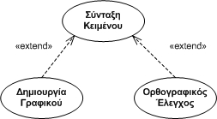
σχέσεις περιπτώσεων χρήσης

Slide 24
διαφορές συμπερίληψης επέκτασης
Στη συμπερίληψη, έχουμε σαφή αναφορά της συμπεριλαμβανόμενης περίπτωσης χρήσης στο κείμενο που περιγράφει τη βασική.
Στη σχέση της επέκτασης η λειτουργικότητα της βασικής περίπτωσης χρήσης επεκτείνεται, χωρίς η ίδια να το γνωρίζει. Όταν χρησιμοποιείται η επέκταση, δε γίνεται κάποια αναφορά στα βήματα της βασικής περίπτωση χρήσης σε αυτή που την επεκτείνει.
Οι επεκτάσεις στις περιγραφές των περιπτώσεων χρήσης περιγράφονται εκτός των βημάτων των ροών, σε ξεχωριστή ενότητα, ως σημεία επέκτασης (extension points).
Ένα τελευταίο σημαντικό σημείο διαφοροποίησης της επέκτασης από τη συμπερίληψη είναι ότι η βασική περίπτωση χρήσης μπορεί να νοηθεί ανεξάρτητα από τις επεκτάσεις της.

Slide 25
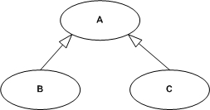
σχέση γενίκευσης
Οι περιπτώσεις χρήσης B και C κληρονομούν τη συμπεριφορά της Α.
Μπορούν να εξειδικεύσουν τα βήματα των ροών της Α.

Slide 26
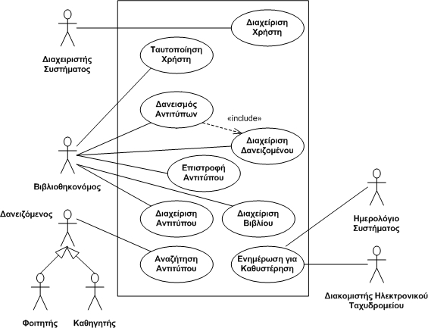
παράδειγμα διαγράμματος περιπτώσεων χρήσης

Slide 27
μοντέλο περιπτώσεων χρήσης
Μία συχνή παρεξήγηση είναι ότι το μοντέλο περιπτώσεων χρήσης είναι τα διαγράμματα περιπτώσεων χρήσης
Το μοντέλο περιπτώσεων χρήσης (use case model) τεκμηριώνει το σύνολο των λειτουργικών απαιτήσεων του υπό ανάπτυξη συστήματος.
Το μοντέλο περιπτώσεων χρήσης βασίζεται κυρίως στις περιγραφές των περιπτώσεων χρήσης οι οποίες γίνονται σε φυσική γλώσσα.
Το μοντέλο περιπτώσεων χρήσης μπορεί βέβαια να περιλαμβάνει και διαγράμματα που αποσαφηνίζουν τις απαιτήσεις.

Slide 28
μοντέλο περιπτώσεων χρήσης
Ένα μοντέλο περιπτώσεων χρήσης περιέχει κυρίως:
  Τους actors του συστήματος.
  Τις περιπτώσεις χρήσης.
  Διαγράμματα περιπτώσεων χρήσης.
  Άλλα διαγράμματα που θα προκύψουν από την ανάλυση των απαιτήσεων και τα οποία διευκολύνουν στη συνολικότερη κατανόηση των απαιτήσεων.

